Slide 1
Водич кроз одлуку о завршном рачуну буџета општине Петровац на Млави за 2022. годину

Slide 2
Садржај:
Уводна реч
Структура остварених текућих прихода и примања
Остварење прихода и примања у односу на план
Месечна динамика остварења прихода
Структура извршених расхода и издатака
Извршење расхода и издатака у односу на план
Месечна динамика извршења расхода
Преглед извршења по корисницима
Преглед извршења по програмима

Slide 3
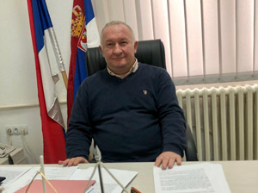
Уводна реч
Поштовани грађани Општине Петровац на Млави,
Презентација која је пред вама има за циљ да вам на што једноставнији и приступачнији начин прикаже на који начин је претходне године утрошен новац из буџета наше општине.
Намера нам је да Вам на сажет и јасан начин прикажемо колико је остварено прихода и примања као и колико је утрошено расхода и издатака у претходној години како по буџетским корисницима тако и по програмима.
Циљ нам је да у будућности даље унапредимо сарадњу локалне самоуправе и грађана како у креирању буџета тако и у другим сегментима живота у локалној заједници. Један од начина је и транспарентност трошења буџетских средстава чији приказ је пред Вама.
Председник општине

Slide 4
Буџет општине – од плана до реализације
БУЏЕТ општине је правни документ који утврђује план прихода и примања и расхода и издатака града за буџетску, односно календарску годину.
То значи да овај документ представља предвиђање колико ће се новца од грађана и привреде у току једне године прикупити и на који начин ће се тај новац трошити.
Из општинског буџета се током године плаћају све обавезе локалне самоуправе. Исто тако у буџет се сливају приходи из којих се подмирују те обавезе.
Председник општине и локална управа спроводе општинску политику, а главна полуга те политике и развоја је управо буџет општине.
Приликом дефинисања овог, за општину Петровац на Млави најважнијег документа, руководе се законским оквиром и прописима, стратешким приоритетима развоја и другим елементима.
Реалност је таква да постоје велике разлике између жеља и могућности, тако да креирање буџета подразумева утврђивање приоритета и прављење компромиса.
Током извршења буџета може доћи до одступања од планираног услед непредвиђених околности или реализације прихода у мањем обиму од иницијално планираних што последично утиче на финансирање планираних активности и пројеката.

Slide 5
Ко се финансира из буџета?
Директни буџетски корисници
Скупштина општине
Председник општине
Општинско веће
Општинска управа
Правобранилаштво општине
Индиректни буџетски корисници
Културно просветни центар
Народна библиотека
Завичајни музеј
Дирекција за омладину и спорт
Спортски центар
Туристичка организација
Предшколска установа
Месне заједнице
Остали корисници буџетских средстава
Образовне институције (школе)
Здравствене институције- дом здравља
Социјалне институције (Центар за социјални рад)
Непрофитне организације (удружења грађана, невладине организације, итд.)

Slide 6
Шта су приходи и примања буџета?
Порески приходи
Врста јавних прихода који се прикупљају обавезним плаћањима пореских обвезника без обавезе извршења специјалне услуге заузврат
Донације и трансфери
Донације се добијају од домаћих и међународних донатора и организација за различите пројекте. Трансфери подразумевају пренос средстава од нивоа Републике Србије општинском нивоу власти. Могу бити наменски (за тачно утврђене намене) или ненаменски (није им унапред утврђена намена те се могу у складу са законом користити за било које сврхе) .
Непорески приходи
Врста јавних прихода који се наплаћују за коришћење јавних добара (накнаде), пружање јавних услуга (таксе) или због коршења уговорних или законских одредби (казне и пенали)
Примања од продаје нефинансијске имовине
Ова примања се остварују продајом непокретности и покретних ствари у власништву града.
Примања од задуживања и продаје финансијске имовине
Примања од задуживања представљају приливе по основу примања од задуживања код пословних банака у земљи у корист нивоа градова. Примања од продаје финансијске имовине представљају приливе по основу продаје домаћих акција и осталог капитала у корист нивоа градова
Пренета средства из ранијих година
Представљају вишак прихода буџета града који нису потрошени у претходној буџетској години

Slide 7
Структура остварених текућих прихода и примања буџета града/општине - номинални износи
Укупно остварени буџетски приходи и примања 1.388.632.841,38 динара
Приходи од пореза 487.653.759,94динара
Дотације и трансфери 345.262.729,1динара
Други приходи 52.297.569,22 динара
Примања од продаје нефинансијеске имовине
2.306.157,78динара
Пренета неутрошена средства
86.713.964,31 динара
Текући ненаменски трансфери
414.398.661,00
динара

Slide 8
Шта су расходи и издаци буџета?
Расходи за запослене
Расходи за запослене представљају све трошкове за запослене, како у управи тако и код буџетских корисника
Коришћење роба и услуга
Коришћење роба и услуга обухватају сталне трошкове, путне трошкове, услуге по уговору, специјализоване услуге, трошкове материјала и текуће поправке и одржавање.
Дотације и трансфери
Дотације и трансфери су трошкови које локална самоуправа има за исплату институцијама које су у примарној надлежности централног/покрајинског нивоа као што су школе, центар за социјални рад, дом здравља.
Остали расходи
Остали расходи обухватају дотације невладиним организацијама, порезе, таксе, новчане казне.
Субвенције
Субвенције сe одобравају за функционисање међумесног превоза и пољопривредним произвођачима.
Социјална заштита
Социјална заштита обухвата све трошкове исплате социјалне помоћи за различите категорије грађана.
Буџетска резерва
Буџетска резерва представља новац који се користи за непланиране или недовољно планиране сврхе, као и у случају ванредних околности.
Капитални издаци
Капитални издаци су трошкови за изградњу нових, или инвестиционо одржавање постојећих објеката, набавку опреме, машина земљишта и слично.
8

Slide 9
Структура извршених расхода и издатака буџета - номинални износи
Укупно извршени расходи и издаци износе 1.248.547.492,83 динара
Расходи за запослене 275.905.706,08 динара
Коришћење роба и услуга 242.025.432,12 динара
Отплата камата 1.021.984,05 динара
Субвенције27.651.098,06динара
Донације, дотације и трансфери 159.449.916,34 динара
Социјално осигурање и социјална заштита 17.543.999,63 динара
Остали расходи 96.959.155,99 динара
Капитални издаци 410.540.969,49динара
Издаци за отплату главнице 17.449.231,07 динара

Slide 10
Преглед извршења по корисницима номинални износи
Скупштина општине - 19.233.466,80 динара
Председник -17.719.052,48 динара
Општинско -веће 6.562.681,66 динара
Општинска управа 827.775.036,68динара
Месне заједнице -7.496.247,93 динара
Општинско -правобранилаштво 2.682.148,57динара
Културно просветни центар- 32.370.328,31 динара
Народна библиотека -14.914.747,51 динара
Завичајни музеј -10.494.747,51динара
Туристичка организација -16.355.268,23динара
Спортски центар -20.812.609,38динара
Предшколска установа -121.978.240,60 динара
Центар за социјални рад- 20.145.373,84динара
Дом здравља -16.785.097,02 динара
Основно образовање -98.372.462,21 динара
Средње образовање -14.849.983,27динара

Slide 11
Програмско буџетирање и његова примена у буџету општине Петровац на Млави
Програмско буџетирање представља буџетирање по програмима којим се приказују циљеви, очекивани резултати, активности и средства потребна за остваривање тих циљева. Програмско буџетирање значи успостављање новог начина планирања и расподеле буџетских средстава тако да се уводи јасна веза између јавних политика власти односно програма које спроводи, циљева тих програма и очекиваних резултата с једне стране, и средстава потребних за њихову реализацију с друге стране.
Општина Петровац на Млави, као и друге локалне самоуправе, за планирање буџета на располагању има 17 програма и у оквиру наредних слајдова приказани су остварени резултати током 2022. године.

Slide 12
Преглед извршења по програмима

Slide 13
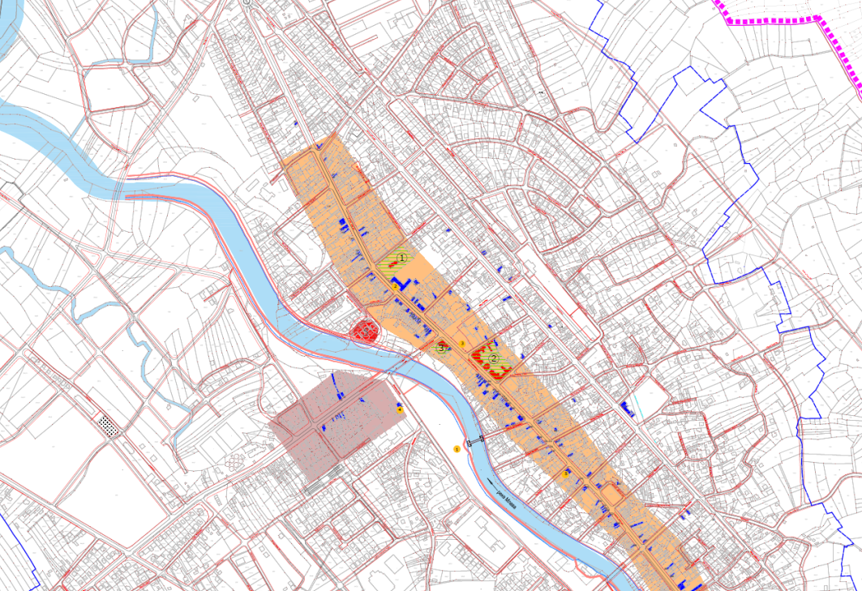
ПРОГРАМ: Становање, урбанизам и просторно планирање
Сврха Програма је планирање, уређење и коришћење простора у локалној заједници засновано на начелима одрживог развоја, равномерног територијалног развоја и рационалног коришћења земљишта; Подстицање одрживог развоја становања кроз унапређење услова становања грађана и очување и унапређење вредности стамбеног фонда.
Укупно утрошено 4.281.696,00 динара
Цела територија Општине Петровац на Млави покривена је планским документима, постоји Просторни план Општине Петровац на Млави за територију целе општине, као и План генералне регулације за насеље ххх и бројни планови детаљне регулације који су од значаја за одређено подручје.

Slide 14
ПРОГРАМ: Комуналне делатности
Сврха Програма је пружања комуналних услуга од значаја за остварење животних потреба физичких и правних лица уз обезбеђење одговарајућег квалитета, обима, доступности и континуитета; Одрживо снабдевање корисника топлотном енергијом; Редовно, сигурно и одрживо снабдевање водом за пиће становника, уређивање начина коришћења и управљања изворима, јавним бунарима и чесмама.
Укупно утрошено 55.722.685,75 динара
Током 2022.године редовно смо одржавали јавну расвету .
Кошена је јавна површина и сеча растиња на јавним површинама
Збрињавање паса луталица

Slide 15
ПРОГРАМ: Локални економски развој
Сврха Програма је обезбеђивање стимулативног оквира за пословање и адекватног привредног амбијента за привлачење инвестиција.
Укупно утрошено 3.310.333,33 динара
У сарадњи са Националном службом за запошљавање спроводио се Локални акциони план запошљавања општине Петровац на Млави за период од 2022 до 2023 год. У оквиру самог плана имплементиране су две мере активне политике запошљавања:
Јавни радови- Током реализције Програма јавних радова финасираних у оквиру ЛАПЗ-а за 2022.годину ангажовано је 5 лица са Завода за запошљавање на 3 месеца на јавном раду Општинске управе општине Петровац на Млави.
Субвенционисано самозапошљавање
остварено је 14 субвенција.

Slide 16
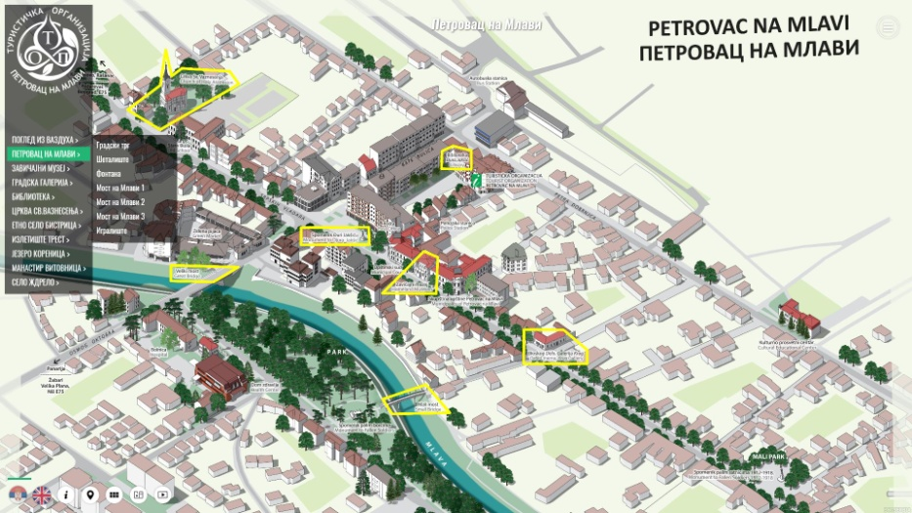
ПРОГРАМ: Развој туризма
Сврха Програма је унапређење туристичке понуде у граду/општини, односно управљање развојем туризма и промоција туристичке понуде.
Укупно утрошено 16.355.268,23 динара
Пропагандне активности:
а) Учешће на сајмовима, фестивалима и манифестацијама
б) Израда штампаног пропагндног материјала
ц) Израда материјала за дигиталну промоцију
Реализација пројектних активности:
а) Израда првог дела пројектно техничке документације за израду планинарско визиторско едукативног центра у Ждрелу
б) Реализација првог дела активности у оквиру пројекта “Стварање основе за формирање новог туристичког садржаја у селу Добрњу-родном селу Петра Добрњца”

Slide 17
ПРОГРАМ: Пољопривреда и рурални развој
Сврха Програма је унапређивање пољопривредне производње у граду/општини
Укупно утрошено 10.054.094,03 динара
У 2022.години усвојен је Програм подршке за спровођење пољопривредне политике и политике руралног развоја за подручје општине Петровац на Млави у оквиру ког су средства утрошена за наредне подстицаје:
Инвестиције у физичку имовину пољопривредних газдинстава као и за инвестиције за унапређење и развој руралне инфраструктуре.
Регрес за репродуктивни материјал
Подстицаји за промотивне активности у пољопривреди и руралном развоју, као и информативне активности и стручно оспособљавање ( Бачијада и посета пољопривредном сајму у Новом Саду

Slide 18
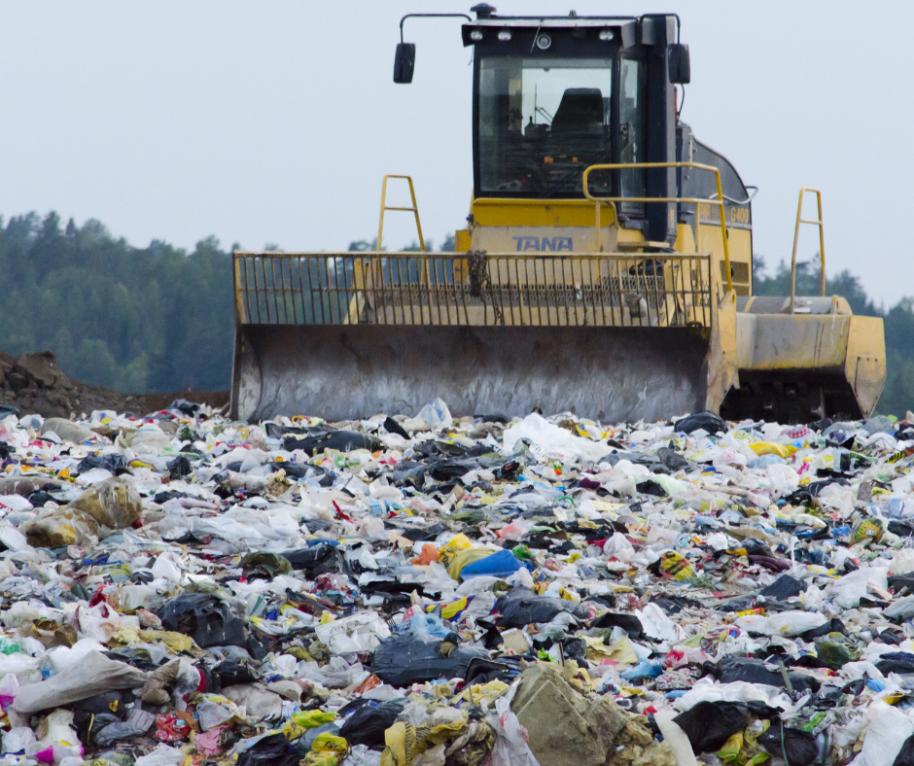
ПРОГРАМ: Заштита животне средине
Сврха Програма је обезбеђивање услова за одрживи развој локалне заједнице одговорним односом према животној средини; Ефикасно и одрживо управљање отпадним водама; Одрживо управљање отпадом
Укупно утрошено 274.664.464,65 динара
Током 2022. године у оквиру програма заштите животне средине урађен је веома значајан пројекат за нашу општину- Трансфер станица са рециклажним двориштем, средства су добијена од Министарства заштите животне средине.

Slide 19
ПРОГРАМ: Организација саобраћаја и саобраћајна инфраструктура
Сврха Програма је унапређење организације саобраћаја и унапређење саобраћајне инфраструктуре у граду/општини
Сврха програма: Унапређење организације саобраћаја и унапређење саобраћајне инфраструктуре у локалној самоуправи. Укупно реализована средства у оквиру целог програма 97.558.382,21 дин.
Конкурисали смо код Кабинета министра без портфеља задуженог за унапређење развоја недовољно неразвијених општина, по пројекту ,,Унапређење инфраструктурних капацитета на територији општине Петровац на Млави - ул.Јована Јовановића Змаја у Петровцу на Млави, ул.Село и потес Кулма у насељу Лесковац : укупно 19.972.597,92 динара са ПДВ-ом. Учешће општине је 11.974.597,92 динара са ПДВ-ом.
Утрошено током 2022 године из сопственог буџета: укупно 28.693.882,45 динара без ПДВ-а.
Реализовани пројекти током 2022 године су:

Slide 20
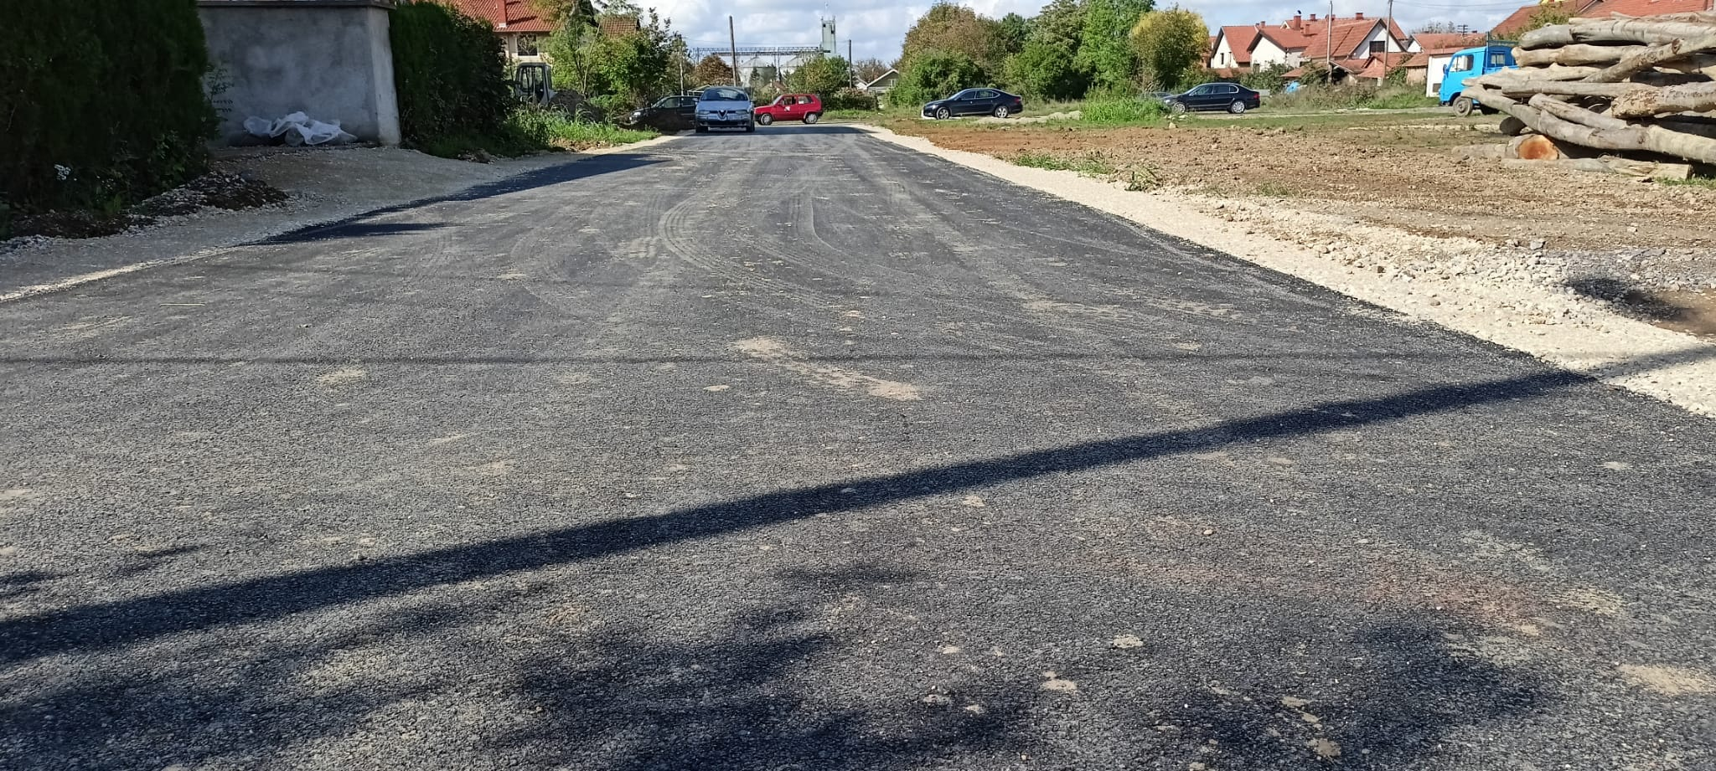
ПРОГРАМ: Организација саобраћаја и саобраћајна инфраструктура
Изградња улице “Јована Јовановића Змаја” у Петровцу на Млави, у дужини Л=256,72м, и ширини асфалтног коловоза Б=5м.
Рекапитулација : 7.406.490,21 динара без ПДВ-а.

Slide 21
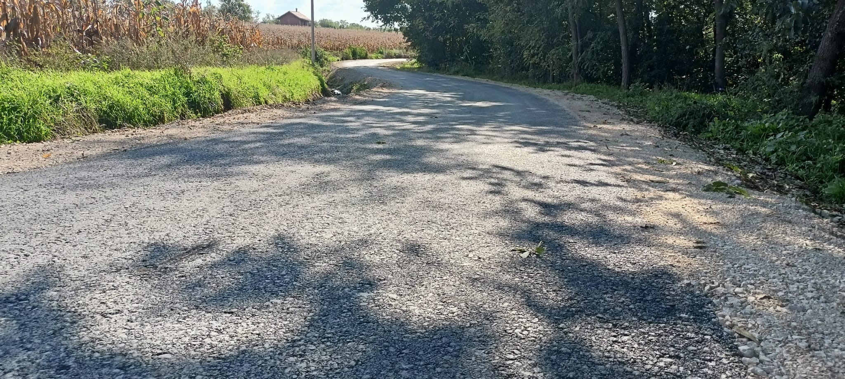
ПРОГРАМ: Организација саобраћаја и саобраћајна инфраструктура
Изградња улице “Село” у Лесковцу, у Дужини Л=406,86м, и ширини асфалтног коловоза Б=3м.
Рекапитулација : 4.435.590,50 динара без ПДВ-а.

Slide 22
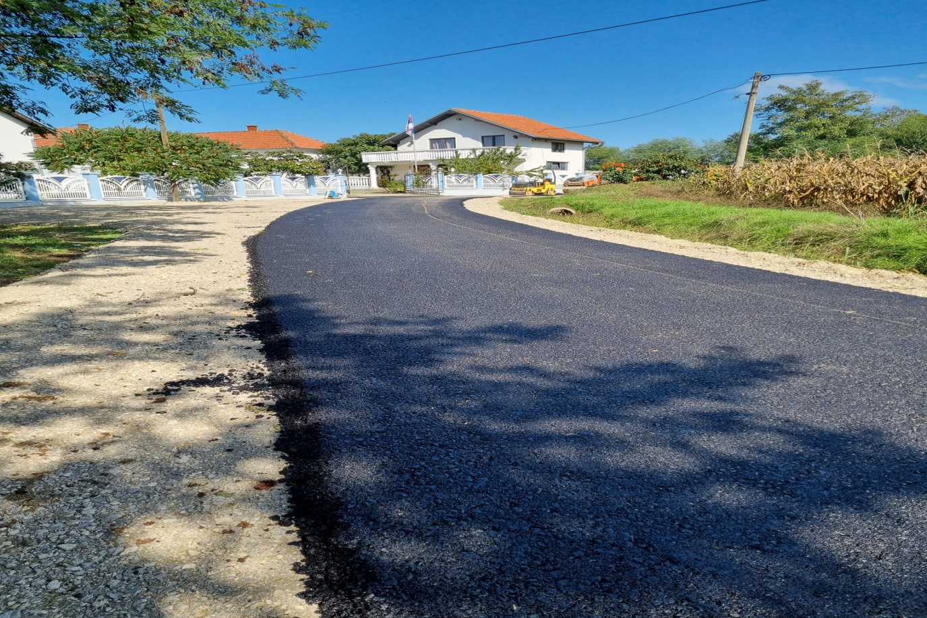
ПРОГРАМ: Организација саобраћаја и саобраћајна инфраструктура
Изградња дела локалног пута на потесу “Кулма” у Лесковцу, у дужини Л= 490,67м, и ширини асфалтног коловоза Б=3м.
Рекапитулација : 4.716.808,52 динара без ПДВ-а.

Slide 23
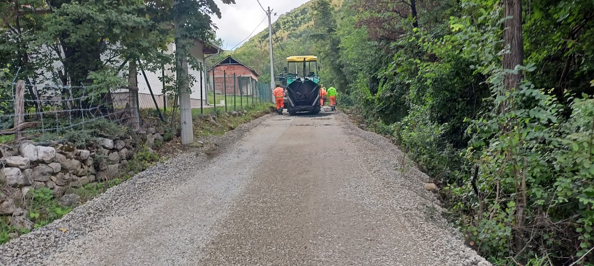
ПРОГРАМ: Организација саобраћаја и саобраћајна инфраструктура
Пут за цркву „Цара Константина и Царице Јелене“ и насељу Бистрица у укупној дужини од Л=500м, и ширини асфалтног коловоза Б=3м.
Рекапитулација : 5.749.774,62 динара без ПДВ-а.

Slide 24
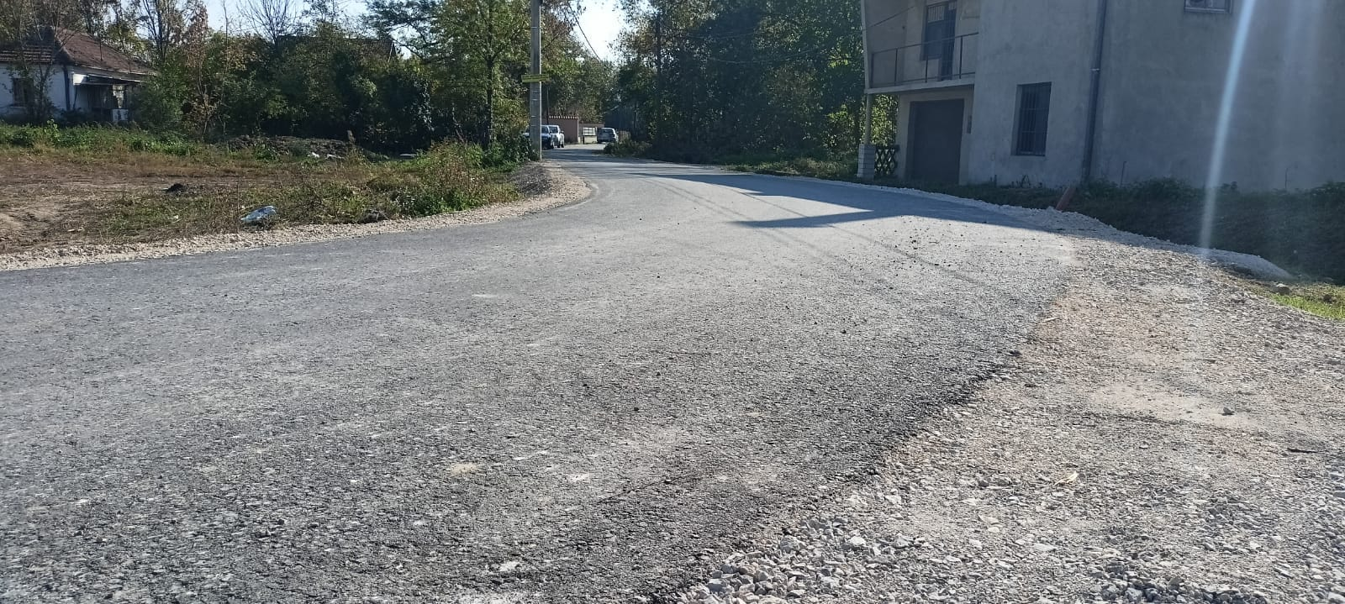
ПРОГРАМ: Организација саобраћаја и саобраћајна инфраструктура
Изградња улице Вере Гвозденовић 1 Л=139,38м, и ширини асфалтног коловоза Б=4м.
Рекапитулација : 1.757.381,91 динара без ПДВ-а.

Slide 25
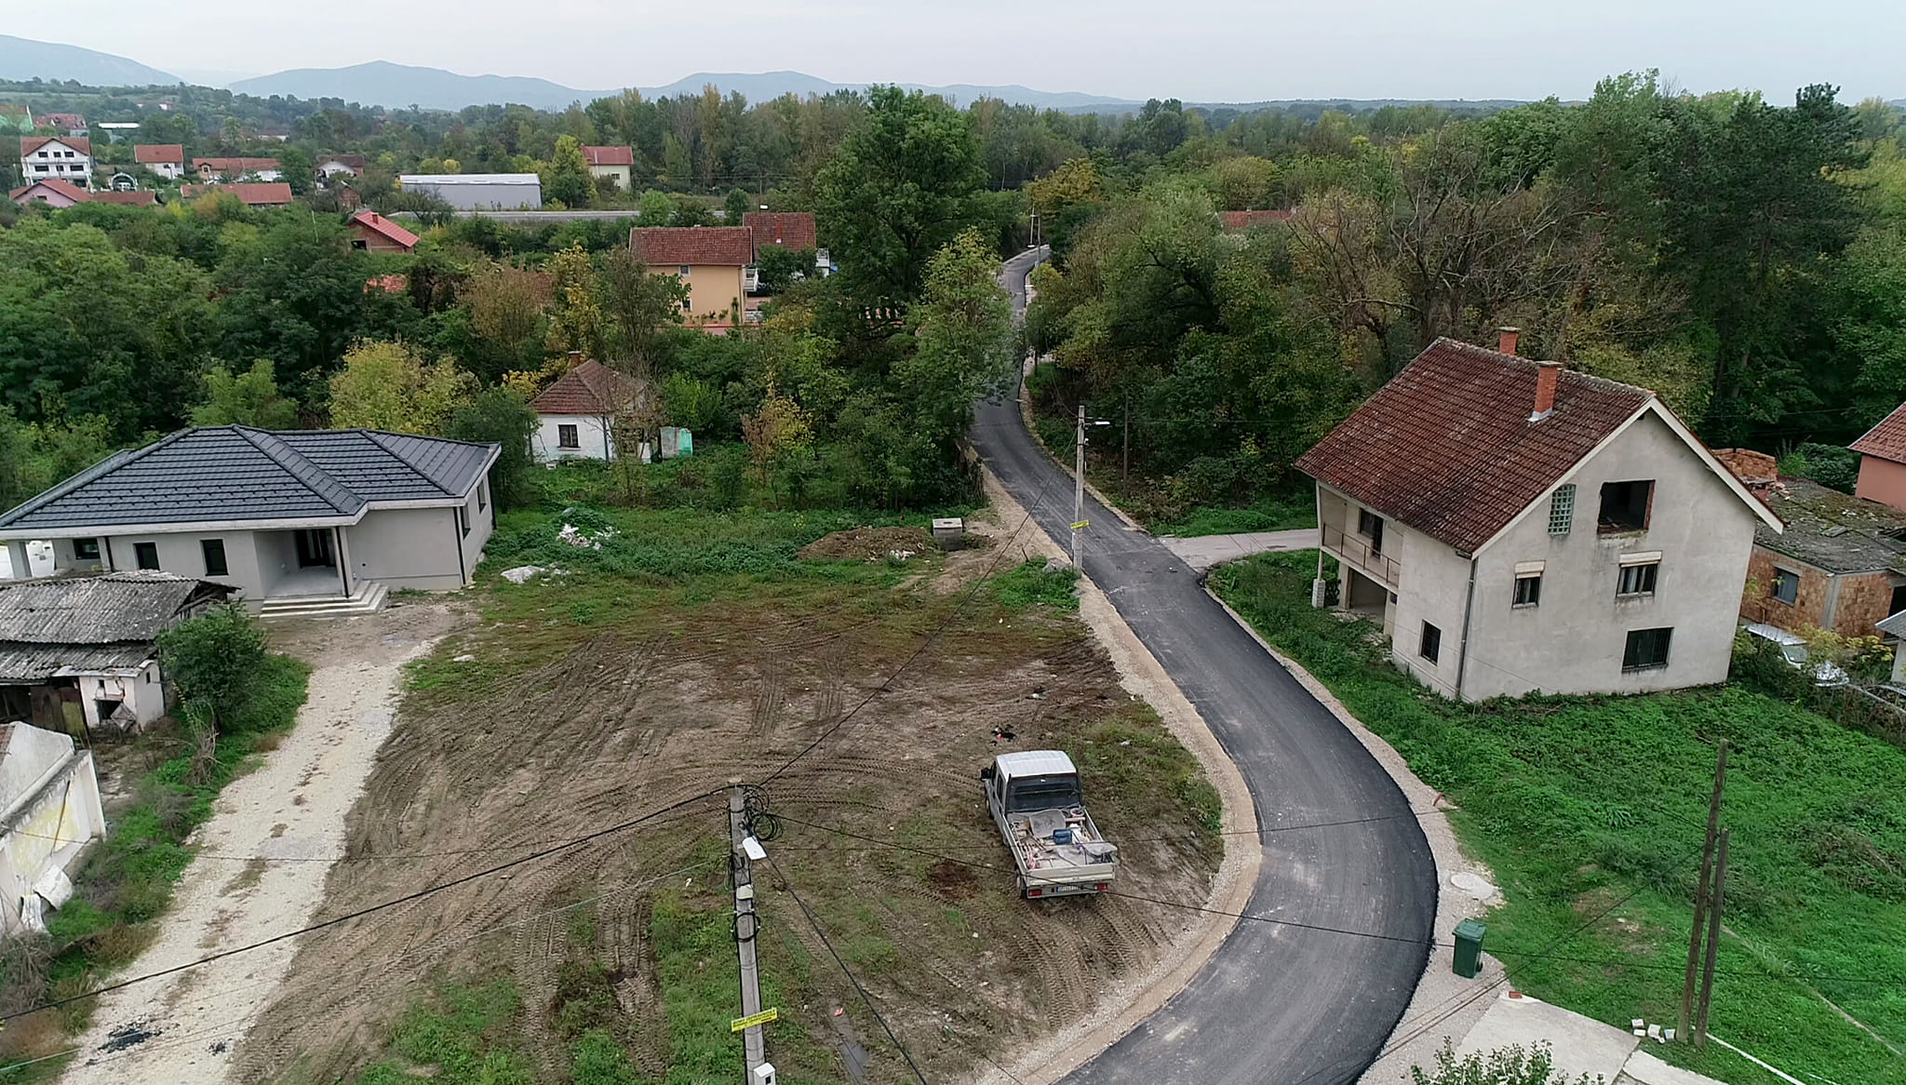
ПРОГРАМ: Организација саобраћаја и саобраћајна инфраструктура
Изградња улице Вере Гвозденовић 2 Л=344,72м, и ширини асфалтног коловоза Б=4м.
Рекапитулација : 4.810.761,68 динара без ПДВ-а.

Slide 26
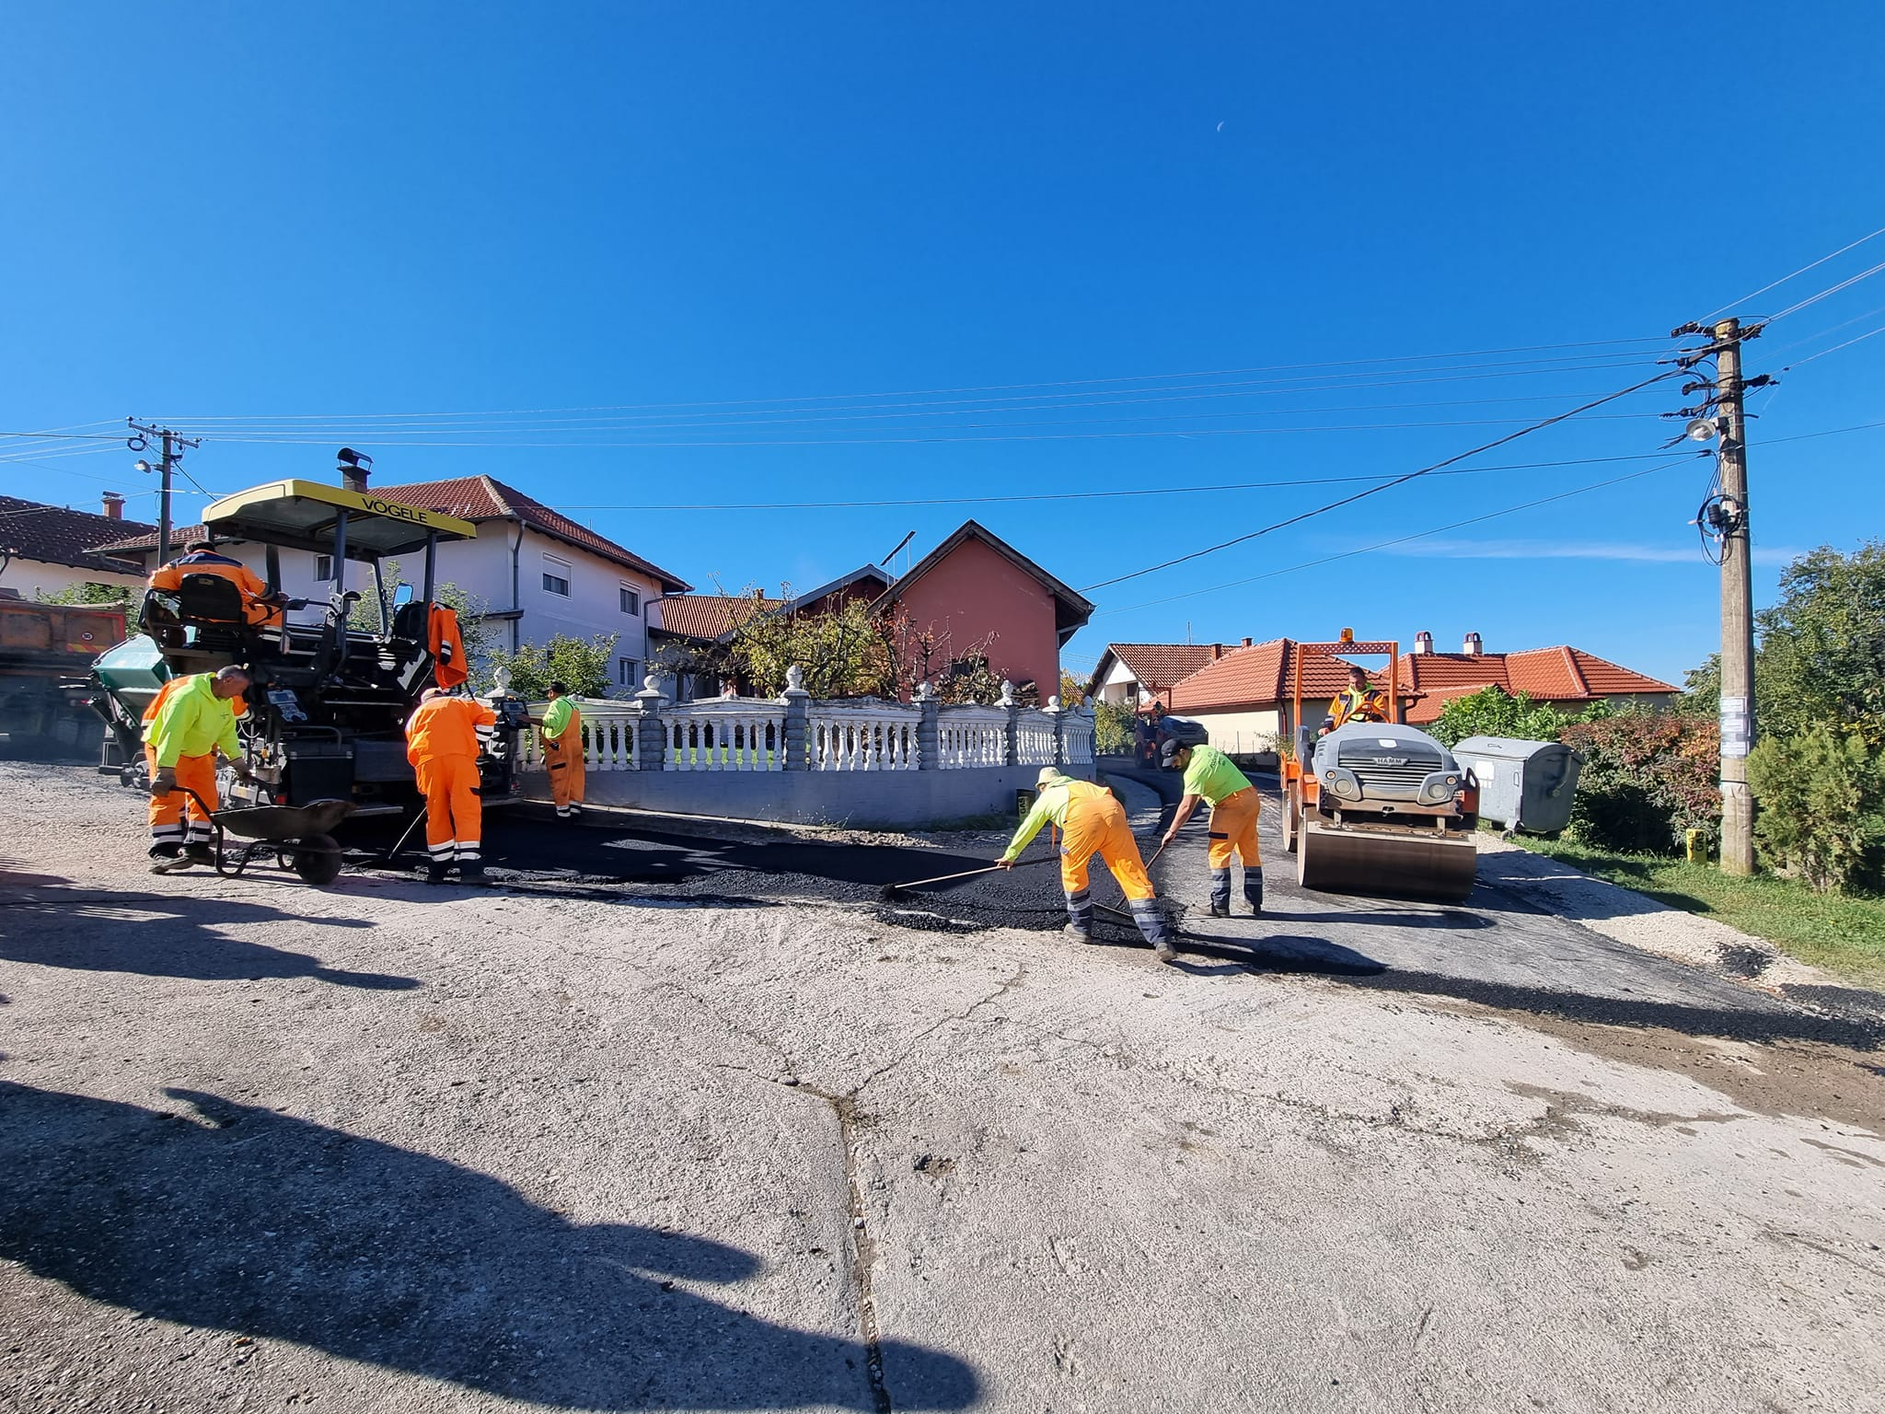
ПРОГРАМ: Организација саобраћаја и саобраћајна инфраструктура
Изградња улице Кореничке у Везичеву 1 Л=233,80м, и ширини асфалтног коловоза Б=3м.
Рекапитулација : 2.314.973,77 динара без ПДВ-а.

Slide 27
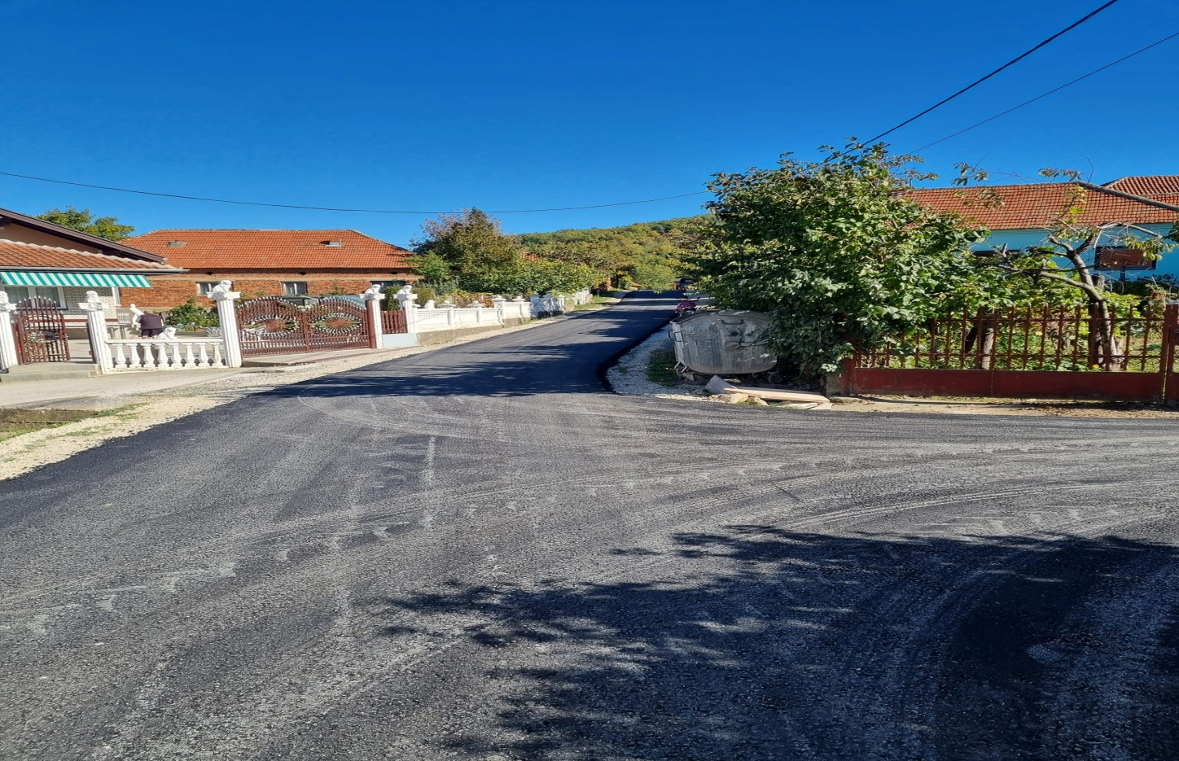
ПРОГРАМ: Организација саобраћаја и саобраћајна инфраструктура
Изградња улице Кореничке у Везичеву 2 Л=472,80м, и ширини асфалтног коловоза Б=3м.
Рекапитулација : 4.299.435,45 динара без ПДВ-а.

Slide 28
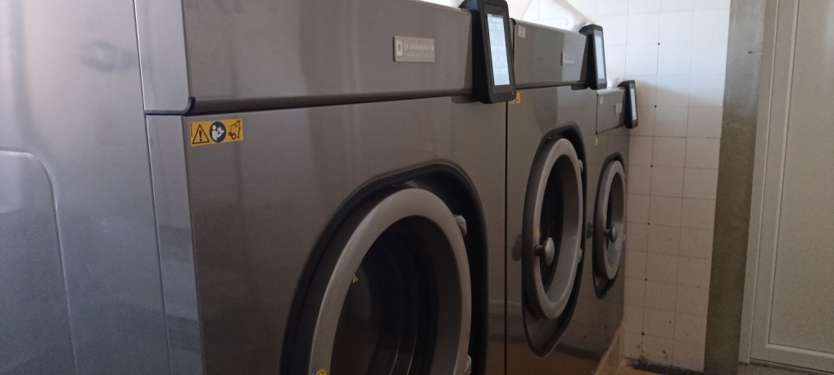
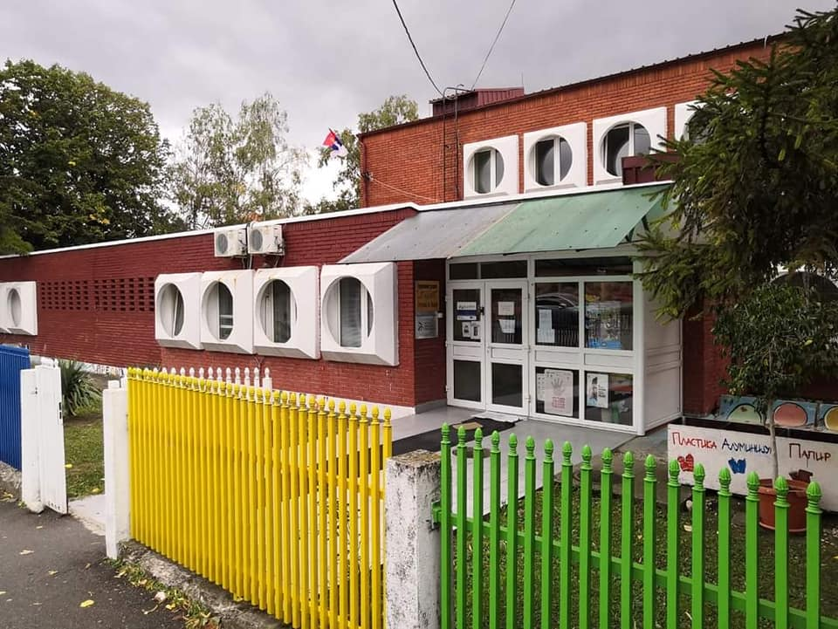
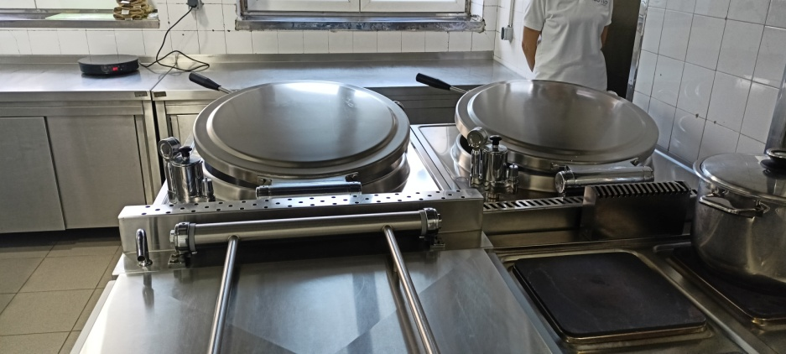
ПРОГРАМ: Предшколско васпитање и образовање
Сврха Програмa је омогућавање обухвата предшколске деце у вртићима, односно функционисање и остваривање предшколског васпитања и образовања
Укупно утрошено 136,582,240,60 динара
У оквиру инвестиционог улагања урађен је пројекат „ Унапређење технолошког- прехамбрених услова у окружењу најмлађих у предшколској установи Галеб у Петровцу на Млави- кухиња и вешерај. Улагањем у објекат створени су адекватни услови за васпитно-образовни рад са децом. Број деце уписане у ПУ „2022“ је 603 (285 девојчица и 318 дечака) која су распоређена у 33 васпитних група.

Slide 29
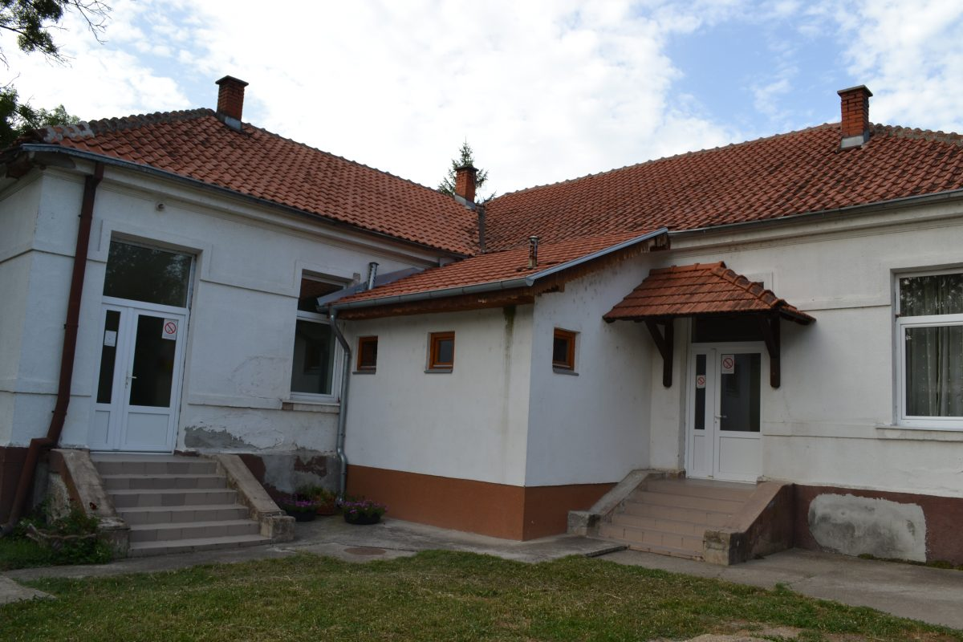
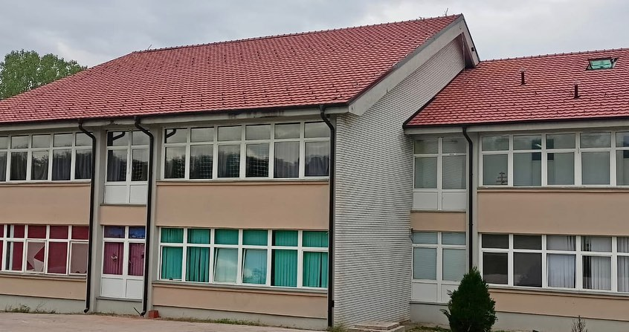
ПРОГРАМ: Основно образовање и васпитање
Сврха Програма је доступност основног образовања свој деци са територије града/општине у складу са прописаним стандардима
Укупно утрошено 105.478.602,29 динара
Програмска активност 2002-0001 Функционисање основних школа остварена је у потпуности, испуњени су планирани индикатори и одржавање осам школских објеката са подручним одељењима у складу са потребним условима за несметано одвијање наставе и ваннаставних активности. Урађена је реконструкцоја и адаптација основне школе у Табановцу.

Slide 30
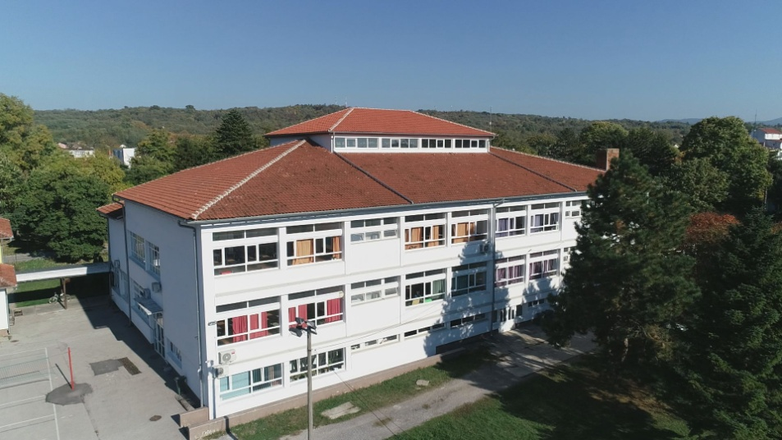
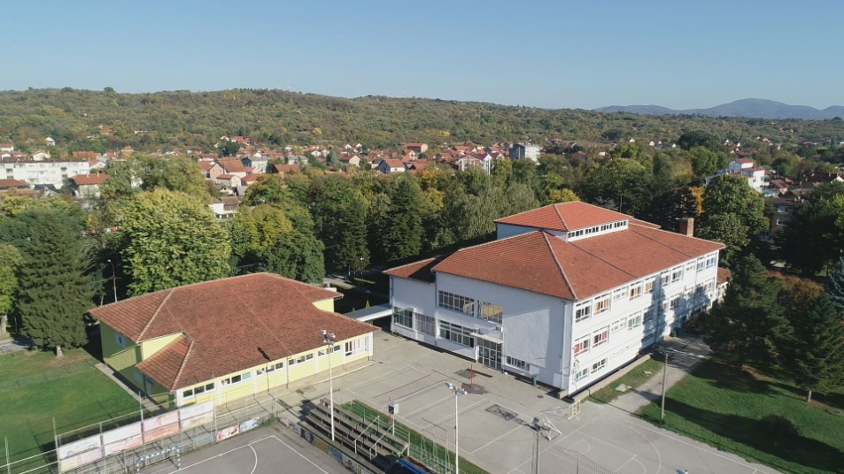
ПРОГРАМ: Средње образовање и васпитање
Сврха Програма је доступност средњег образовања у складу са прописаним стандардима и потребама за образовним профилима који одговарају циљевима развоја града/општине и привреде
Укупно утрошено 14.849.983,27 динара
Циљ унапређења квалитета образовања у средњим школама је у потпуности испуњен. Све активности су изведене у оквиру прописаних услова за васпитно-образовни рад са децом у средњим школама.

Slide 31
ПРОГРАМ: Социјална и дечија заштита
Сврха Програма је обезбеђивање свеобухватне социјалне заштите и помоћи најугроженијем становништву града/општине
Укупно утрошено 50.726.377,29 динара
У оквиру овог програма поред осталог вршена је редовна исплата стипендија, измирење трошкова смештаја у надлежне институције - школе деце са посебним потребама, подршка реализацији програма Црвеног крста, пружање помоћи особама са инвалидиттом и друге врсте једнократних помоћи.

Slide 32
ПРОГРАМ: Здравствена заштита
Сврха Програма је доступност примарне здравствене заштите у складу са националним стандардима, односно обезбеђивање и спровођење активности у областима деловања јавног здравља.
Доступност примарне здравствене заштите у складу са националним стандардима и обезбеђивање и спровођење активности у областима деловања јавног здравља је унапређено и интензивирана комуникација са саветницима за заштиту права пацијената.

Slide 33
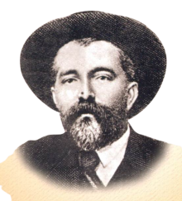
ПРОГРАМ: Развој културе и информисања
Сврха Програма је очување, унапређење и представљање културног-историјског наслеђа, културне разноврсности, продукције и стваралаштва у локалној заједници и остваривање права грађана на информисање и унапређење јавног информисања
Укупно утрошено 79.003.549,83 динара
Народна библиотека „Ђура Јакшић“, у сарадњи са шаховском секцијом ОШ „Бата Булић“ а уз подршку Спортског савеза општине Петровац на Млави и Дирекције за омладину и спорт, организовали су 27. јануара, четврти Дечји Светосавски турнир у шаху, за децу узраста од првог до четвртог разреда. На један несвакидашњи и креативан начин обележен је Дан Светог Саве.
Уз вино, поезију и музику Народна библиотека "Ђура Јакшић " обележила је 14. фебруара Светог Трифуна. Наши завичајни песници приредили су нам изузетно вече а драги пријатељи из млекаре "Екофил Хомоље" својим производима су "зачинили" ово дружење.
Народна библиотека “Ђура Јакшић” Петровац на Млави је 21. фебруара, поводом Међународног дана матерњег језика организовала промоцију издања на влашком језику.
Поводом обележавања Националног дана књиге у Народној библиотеци „Ђура Јакшић у Петровцу на Млави је 28. фебруара приређено књижевно вече, промоција дела Бојана Љубеновића.
Пригодним програмом Народна библиотека „Ђура Јакшић“ обележила је 12. маја свој дан. Други део програма био је резервисан за глумицу Весну Станковић која је присутне провела кроз „Љубавни времеплов" и упознала их са чувеним љубавима српских песника и писаца.

Slide 34
Ученици Средње школе "Младост", старосне категорије до 16 година, били су домаћини ученицима Информатичко техничке школе из Корче (Албанија) у времену од 29. маја до 04. јуна. У оквиру обиласка институција града посетили су 31. маја Средњу школу "Младост", Галерију "Круг", Завичајни музеј и Народну библиотеку "Ђура Јакшић".
У Народној библиотеци "Ђура Јакшић" приређено је 02. јуна књижевно вече на коме је своја дела представио наш познати писац Александар Тешић, творац прве домаће трилогије епске фантастике "Косингас".
У оквиру програма РОКЕРИЈАДЕ у Петровцу на Млави, као и ранијих година, организовано је дешавање и за најмлађе суграђане. У Народној библиотеци „Ђура Јакшић“ приређен је 03.септембра интерактивни програм „Авантуре летеће гитаре“ са Бранимиром Росићем, аутором популарне емисије за децу на РТВ Војводини.
У оквиру програма обележавања Дечје недеље у Народној библиотеци “Ђура Јакшић” 03. октобра је организована промоција књига за децу Дејана Алексића.
Један од најлепших догађаја у граду на Млави приредила је на Дан библиотекара, 14. децембра Народна библиотека „Ђура Јакшић“ - дружење са Љубивојем Ршумовићем – Деци на дар. Спортски центар „Драгутин Томашевић“ био је испуњен радошћу и смехом уз песме уз које су одрастале многе генерације, и родитељи и данас њихова деца.

Slide 35
Завичајни музеј Петровац на Млави је у 2022. години реализовао 7 тематских изложби које је погледало 3200посетилаца:
- Камен у праисторији, организовали смо радионицу за ученике основних школа, у оквиру изложбе Камен у праисторији у којој је учествовало око 250 ученика.
- Да је стрип цртати лако, цртао би га свако
- Култура лова – донсо у традицији Бамана
- Портрети државника – избор из збирке
- Алергене биљке
- Тајна мермера – Арканум лапис
- Међународни Дан музеја је обележен предавањем „ Музеји Жена“ коме је присуствовало 23 посетилаца.
На конкурсу ликовних радова за ученике основних школа „ Моја општина – разгледница из мог краја“ било је 30 учесника са 32 рада.
Најбитнији реализовани пројекти у 2022:
1. Продукција нове представе аматерског позоришта "Драгољуб
Милосављевић Гула", које послује као организациона јединица при
Културно-просветном центру
2. Манифестација Такмичење села 2022. која траје од априла до
септембра месеца
3. Фестивал глумачкох остварења "Гулини дани" 2022.

Slide 36
ПРОГРАМ: Развој спорта и омладине
Сврха Програма је обезбеђивање приступа спорту и подршка пројектима везаним за развој спорта, као и обезбеђивање услова за развој и спровођење омладинске политике.
Укупно утрошено 97.515.733,48 динара
Циљ, обезбеђивање услова за рад и унапређење капацитета спортских организација преко којих се остварује јавни интерес у области спорта у општини, реализован је у потпуности у односу на план .
Крајем 2021.године објављен је јавни конкурс за доделу буџетских средстава у области спорта. Спортска удружења су по потписивању Уговора о додели средстава, била у обавези да доставе планове потрошње на основу својих потреба.
У току 2022. године донета је и Одлука о финансирању посебних програма спортских удружења и организација које доприносе развоју спорта, чије је седиште на подручју Oпштине Петровац на Млави.

Slide 37
ПРОГРАМ: Опште услуге локалне самоуправе
Сврха Програма је обезбеђивање услуга јавне управе и остваривање и заштита права грађана и јавног интереса, одрживо управљање финансијама и администрирање изворних прихода локалне самоуправе, сервисирање обавеза које проистичу из задуживања за финансирање буџета и управљање јавним дугом, као и пружање ефикасне интервенције, ублажавање последица и обезбеђење снабдевености и стабилности на тржишту у случају ванредних ситуација.
Укупно утрошено 222.577.161,73 динара
Циљ, обезбеђено континуирано функционисање органа ЈЛС и органа градске општине: Трошкови који су предвиђени овим програмом, планирани су у параметрима индентичним у односу на 2021. годину што је у складу са рестриктивном политиком запошљавања у државним органима, и у том смислу су формирани и сви остали трошкови на начин на који и како је могуће утицати а да при томе функционисање локалне самоуправе задржи постојећи квантитет и квалитет.

Slide 38
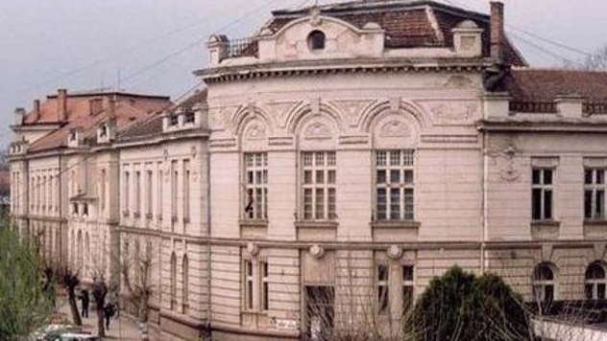
ПРОГРАМ:Политички систем локалне самоуправе
Сврха Програма је обављање основних функција изборних органа локалне самоуправе
Укупно утрошено 43.515.200,94 динара
Са 8 одржаних седница Скупштине општине Петровац на Млави, Скупштина је у потпуности обављала делатности из своје надлежности у складу са Законом о локалној самоуправи и Статутом општине Петровац на Млави.

Slide 39
ПРОГРАМ: Енергетска ефикасност и обновљиви извори енергије
Сврха Програма је одрживи енергетски развој града/општине кроз постицање унапређења енергетске ефикасности, побољшање енергетске инфраструктуре и ширу употребу обновљивих извора енергије
Укупно утрошено 18.758.028,43 динара
У 2022. године, за суфинансирање мера енергетске санације породичних кућа, станова и стамбених зграда на територији општине Петровац на Млави, издвојено је из буџета опшине пет милиона динара и пет милиона од Управе за подстицање и унапређење енергетске ефикасности при Министарству рударства и енергетике, тако да су укупна расположива средства износила десет милона динара.
У општини Петровац на Млави, успели смо да побољшамо енергетску ефикасност у педесетак домаћинстава, тако што су се определили за различите мере као што су: замена столарије, термичка изолација зидова, уградња топлотних пумпи, котлова на биомасу.
Такође, по јавном конкурсу за уградњу соларних панела, три домаћинства су уградила соларне панеле на својим објектима и на тај начин унапредили енергетску ефикасност својих домаћинстава

Slide 40
Захваљујемо Вам се што сте издвојили време и пажљиво прегледали презентацију
Уколико сте заинтересовани да погледате Одлуку о завршном рачуну општине Петровац на Млави за 2022.годину, са свим пратећим документима у целини, исту можете преузети на следећем линку интернет странице општинске управе:
https:// https://www.petrovacnamlavi.rs/dokumenta/budzet/
Уколико имате питања у вези са Водичем/презентацијом или Одлуком о завршном рачуну, можете нам писати на адресу: racunovodstvo@petrovacnamlavi.rs и оставити контакт податке за достављање одговора.

